Slide 1


PAS CONSUMER INTELLIGENCE DASHBOARD
INSIGHT
REPORT
PASCUCCI 브랜드 컨슈머 인텔리전스 리포트
REPORTING PERIOD
2026.06
PREPARED BY
PAS DIVISION
VERSION
v2.6.1(beta)
STATUS
Final
Copyright 2026 PAS DIVISION Paris Croissant Co. Ltd., All Rights Reserved

Slide 2
EXECUTIVE SUMMARY
파스쿠찌의 과제는 '평판'이 아니라 '존재감'으로 판단됨 — 호감은 중상위, 담론 점유는 0.3%에 불과함
핵심 인사이트
시장·브랜드 진단
고객 이해 · 드라이버
상품기획 시사
호감(NSS)과 담론량(SOV)은 반비례 — 파스쿠찌는 호감 중상위(+18)이나 언급 0.3%로 존재감 미미
맛·디카페인 최고 만족(NSS +36), 프로모션·혜택 최대 불만(−32) — 본질 긍정·혜택 운영 부정
디카페인이 맛과 동급 호감 + 워시드·게이샤 급부상 — '원두 전문성·저카페인'이 주류 수요로 부상
Key Recommendations
· 파스쿠찌는 '평판 개선'이 아니라 '담론 점유(SOV) 확대'에 자원을 집중 — 호감 기반이 있어 노출만 늘려도 우호 전환이 기대됨
· '맛+디카페인+원두 전문성'을 강점 축으로 메시지를 세우고, 업계 공통 약점인 '복잡한 프로모션 불만'을 실속·투명 혜택으로 역공략
· 경쟁 준거군은 이디야·할리스 등 중가 스페셜티 지향 브랜드 — 이 군에서의 차별적 포지션 확보가 관건

Slide 3
CHAPTER 1
시장·브랜드 진단
Overview · NSS 평판 · SOV 담론 점유 · 브랜드 로열티

Slide 4
시장·브랜드 진단 · Overview
스타벅스가 담론을 압도하는 가운데, 파스쿠찌의 존재감은 최하위 수준으로 확인됨
핵심 지표 요약
▪ 의미 (So what)
· 분석 기간 2025.06~2026.06 · 커뮤니티 VoC 4,390건 · 커피 브랜드 11개
담론은 소수 대형 브랜드에 집중되고, 그들의 부정 정서가 시장 전체 인상을 좌우한다. 파스쿠찌는 그 담론장에 거의 등장하지 못한다.
· 담론 점유 1위 스타벅스 SOV 21.6%(949건) — 2위 투썸(3.8%)과도 압도적 격차
▪ 함의 (Implication)
· 파스쿠찌 11건·SOV 0.3% — 평판(NSS +18.2)은 중상위이나 존재감은 최하위
파스쿠찌의 1차 과제는 '보이는 것' — 노출·언급 확보 없이는 호감도 자산이 작동하지 않는다.
· 시장 전반 NSS는 음(−)권 — 대형 브랜드 부정 담론이 카테고리 정서를 끌어내림
▪ 실행 시나리오 (Action)
· 커뮤니티에서 자발적 언급을 유발할 화제 포인트(시그니처·원두 스토리) 확보가 최우선
· 대형 브랜드 부정 이슈를 반면교사로, 같은 약점(상술·CS)을 피하는 포지션 설계
시장 근거 · 서울 먹거리조사 서울시민 91.5%가 주1회+ 커피 음용 — 커피는 일상재라 '떠오르는가(인지)'가 구매를 가른다.

Slide 5
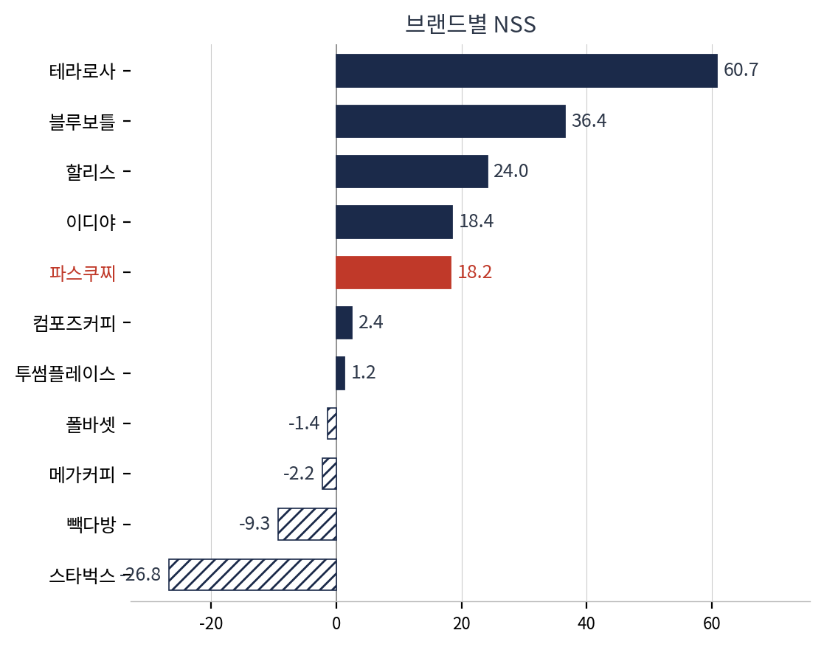
시장·브랜드 진단 · NSS 평판
파스쿠찌는 호감(NSS +18)은 양호하나, 담론 점유(SOV 0.3%)가 절대적으로 부족함
▪ 의미 (So what)
호감(NSS)과 담론량(SOV)은 반비례한다. 파스쿠찌는 평가는 중상위지만 언급이 거의 없다 — 평판이 아닌 '인지·화제'의 문제다.
▪ 함의 (Implication)
과제는 평판 개선이 아니라 담론 점유(SOV) 확대다. 스페셜티의 호감 요인은 벤치마크하되 대량 노출의 부정 리스크는 피한다.
▪ 실행 시나리오 (Action)
· 화제성 신메뉴·콜라보로 언급량을 키우는 SOV 캠페인 — 호감 기반이 있어 노출이 우호 담론으로 전환된다.
· '스페셜티 결 원두·공간 품질'로 대중 브랜드와 다른 포지션을 명확히 한다.
시장 근거 · 서울 먹거리조사 서울시민 91.5%가 주1회+ 커피 음용, 49%가 매일 — 식생활 정보 취득 2위가 온라인 커뮤니티로, 커뮤니티 화제성이 중요하다.

Slide 6
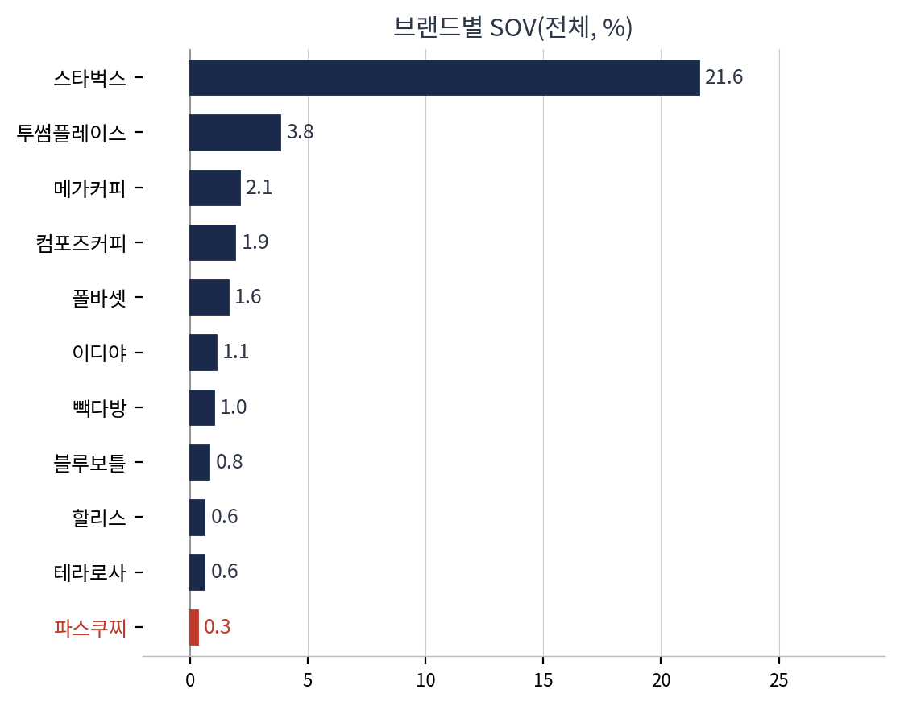
시장·브랜드 진단 · SOV 담론 점유
담론 점유는 스타벅스 1강 구도이며, 파스쿠찌는 점유 확대가 시급한 과제로 판단됨
▪ 의미 (So what)
스타벅스가 SOV 21.6%로 1강, 나머지는 한 자릿수에 머문다. 담론 점유가 곧 상기도(top-of-mind)와 직결된다.
▪ 함의 (Implication)
파스쿠찌(0.3%)는 '점유 확대' 자체가 KPI가 되어야 한다. 작은 베이스라 캠페인 한 번의 언급 증가도 점유율 체감 효과가 크다.
▪ 실행 시나리오 (Action)
· 분기별 화제성 IP(콜라보·시즌 메뉴)로 언급량 절대치를 끌어올리는 SOV 부스팅
· 커뮤니티 후기·UGC를 유도하는 체험 설계로 자연 언급 확보
시장 근거 · 서울 먹거리조사 식품비 부담 87.9% 환경에서 소비자는 '아는 브랜드' 안에서 선택 — 인지·점유가 가성비 못지않게 중요하다.

Slide 7
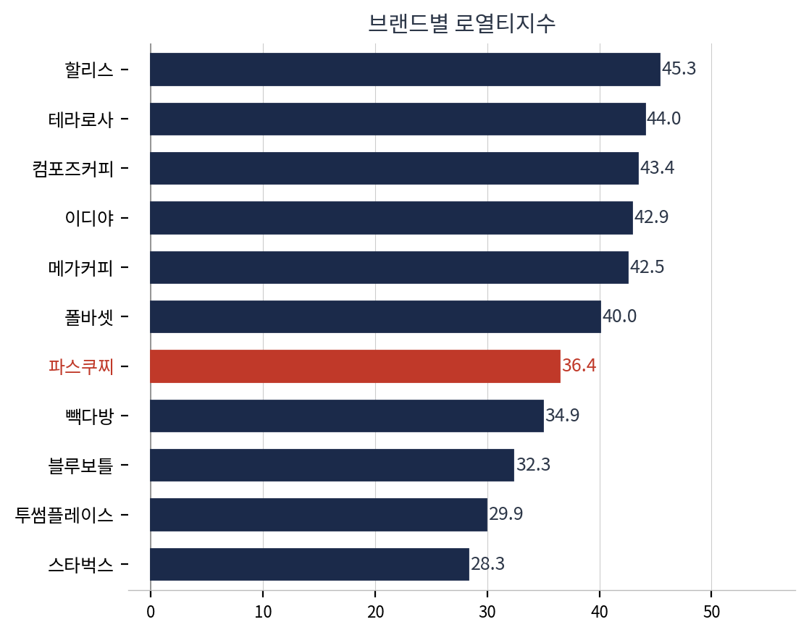
시장·브랜드 진단 · 브랜드 로열티
충성의 '비중'은 스페셜티·니치 브랜드가 높아, 규모와 충성은 분리되는 것으로 나타남
▪ 의미 (So what)
할리스·테라로사 등 중소·스페셜티가 로열티지수 상위, 스타벅스는 최하위. 언급량(규모)과 충성 '비중'은 별개다.
▪ 함의 (Implication)
파스쿠찌는 규모 경쟁 대신 '찐팬 비중'을 키우는 전략이 유효 — 작은 베이스라도 충성 코어를 두텁게.
▪ 실행 시나리오 (Action)
· 원두 정기구독·시그니처 멤버십 등 반복소비 장치로 찐팬 비중 강화
· 스페셜티 애호층(테라로사·블루보틀 군)과의 접점에서 교차 유입 유도
시장 근거 · 서울 먹거리조사 디지털 식생활관리 앱 이용 19.5% — 앱 기반 리워드·루틴화가 충성 형성에 유효한 채널이다.

Slide 8
CHAPTER 2
고객 이해
고객 클러스터링 · 소비 맥락 · 드라이버 분석(ABSA) · 브랜드 이미지맵

Slide 9
고객 이해 · 고객 클러스터링
고객은 대중 카페 이용층과 원두·스페셜티 애호층으로 분화되며, 후자가 파스쿠찌의 접점으로 확인됨
고객 군집(8개) 요약
▪ 의미 (So what)
· 8개 군집 도출 — 스타벅스 중심 대중 이용층 / 가성비 추구층 / 원두·스페셜티 애호층 등으로 분화
시장은 '대중 편의'와 '원두 전문성'이라는 두 축으로 갈라진다. 파스쿠찌의 호감 자산은 후자 쪽에서 더 잘 작동한다.
· 최대 군집은 스타벅스·투썸 중심 대중 카페 이용층
▪ 함의 (Implication)
· 원두·스페셜티 애호 군집은 테라로사·블루보틀과 연관 — 파스쿠찌가 파고들 우호 접점
전 고객을 좇기보다, 원두·스페셜티 애호 군집을 핵심 타깃으로 좁혀 메시지를 집중하는 편이 효율적이다.
· 가성비 추구 군집은 메가·컴포즈 중심 — 가격 민감 담론의 본진
▪ 실행 시나리오 (Action)
· 원두 산지·로스팅 콘텐츠로 스페셜티 애호 군집을 정조준
· 가성비 군집에는 '합리적 가격의 스페셜티'라는 가치 제안으로 접근
시장 근거 · 서울 먹거리조사 채식·건강 지향(채식 17.3%)과 원두 전문성 수요가 겹치는 프리미엄·건강 소비층이 확대 중이다.

Slide 10
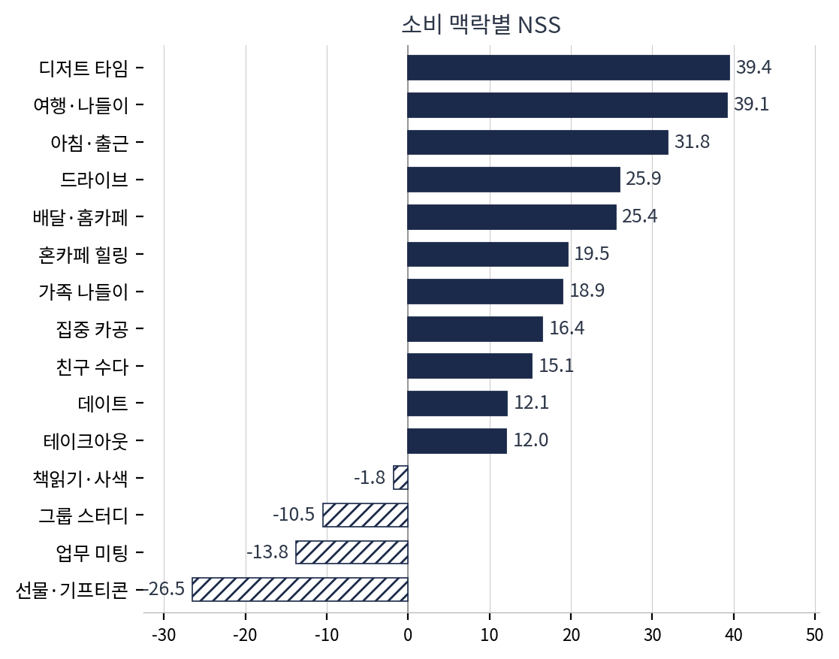
고객 이해 · 소비 맥락
디저트·아침 맥락은 호감이 높고 '선물·기프티콘' 맥락은 부정이 두드러지는 것으로 나타남
▪ 의미 (So what)
디저트 타임(+39)·아침 출근(+32) 등 '경험' 맥락은 호감이 높고, 선물·기프티콘(−26.5) 맥락은 불만이 집중된다.
▪ 함의 (Implication)
강점 맥락(디저트·아침 루틴)은 키우고, 약점 맥락(기프티콘 사용성)은 개선 과제로 분리해 대응해야 한다.
▪ 실행 시나리오 (Action)
· '아침 루틴 + 디저트 페어링' 세트로 고호감 맥락을 상품화
· 기프티콘 사용처·잔액·교환 UX를 개선해 선물 맥락의 부정을 차단
시장 근거 · 서울 먹거리조사 외식·음식점 이용 주1회+ 59.7% — 일상적 외식·테이크아웃 맥락이 커피 소비의 핵심 무대다.

Slide 11
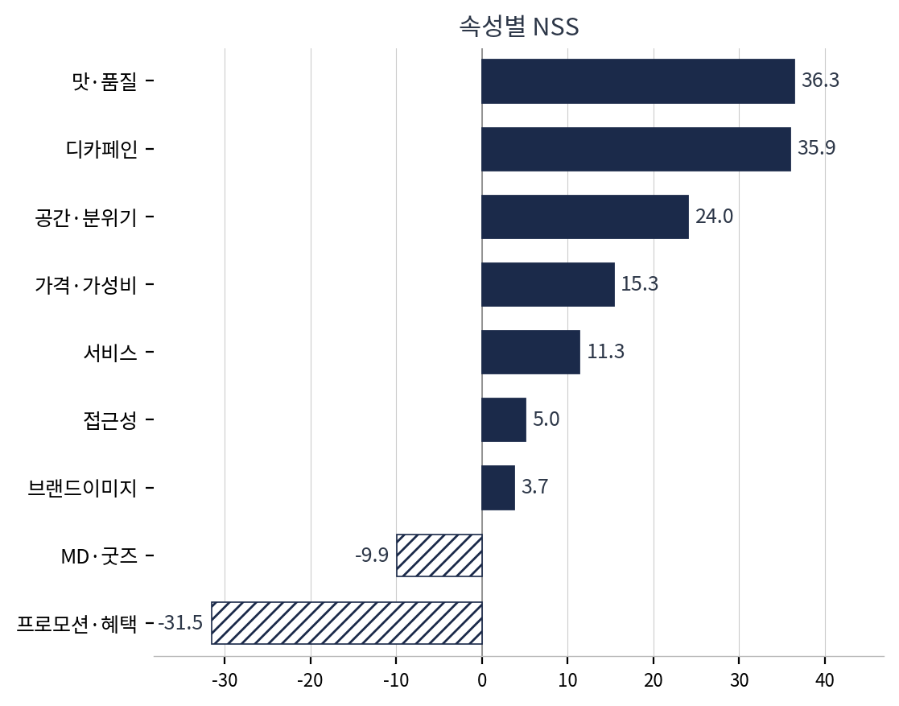
고객 이해 · 드라이버 분석(ABSA)
소비자는 '맛·디카페인'에 가장 만족하고 '프로모션·혜택'에 가장 불만인 것으로 나타남
▪ 의미 (So what)
제품 본질(맛·디카페인)은 강한 긍정, 혜택 운영은 강한 부정. 디카페인이 맛과 동급 호감인 건 '건강·저카페인'이 주류 수요가 됐다는 신호다.
▪ 함의 (Implication)
'맛+디카페인'을 강점 축으로 세우고, 업계 공통 약점인 '복잡한 프로모션 불만'을 실속·투명 혜택으로 역공략한다.
▪ 실행 시나리오 (Action)
· 디카페인·저카페인 라인을 강화하고 전면 커뮤니케이션 — 호감이 검증된(+35.9) 영역이라 실패 위험이 낮다.
· 복잡한 적립·끼워팔기 대신 단순·즉시 체감형 혜택으로 프로모션 불만(−31.5)을 회피한다.
시장 근거 · 서울 먹거리조사 제로음료 섭취 동인 1위가 '체중조절'(42.0%)이고 가당음료 기피가 강화되는 추세 — 디카페인·저당 메시지는 시장 흐름과 정합적.

Slide 12
고객 이해 · 브랜드 이미지맵
파스쿠찌는 '원두·품질' 이미지군에, 스타벅스는 '이슈·환불' 이미지군에 가깝게 위치함
브랜드 이미지 연관 요약
▪ 의미 (So what)
· 파스쿠찌는 '원두·직접·추천' 등 품질·신뢰 키워드와 가까운 영역에 위치
브랜드 이미지 지형에서 파스쿠찌는 이미 '원두·품질' 쪽에 자리한다. 약한 건 이미지가 아니라 그 이미지의 도달 범위다.
· 테라로사·블루보틀은 '원두·맛있어요' 군과 밀집 — 스페셜티 이미지 클러스터
▪ 함의 (Implication)
· 스타벅스는 '환불·이슈' 등 부정 담론과 인접 — 대중성의 그림자
새 이미지를 만들기보다 기존 '원두·품질' 연상을 더 많은 사람에게 노출·각인시키는 것이 효율적이다.
→ 파스쿠찌의 이미지 자산은 '스페셜티 결'에 있으며 이를 강화·확산하는 것이 유리
▪ 실행 시나리오 (Action)
· '원두 전문성'을 시각·언어 자산으로 표준화해 전 채널에 일관 노출
· 스페셜티 군(테라로사·블루보틀) 인접 포지션을 활용한 비교·연관 콘텐츠
시장 근거 · 서울 먹거리조사 영양표시 확인 59.7%(+7.7%p) 등 정보 신뢰 민감도 상승 — '투명한 원두 정보'가 신뢰 이미지로 연결된다.

Slide 13
CHAPTER 3
상품기획 지원
트렌드 조기경보 · 핵심 키워드

Slide 14
상품기획 지원 · 트렌드 조기경보
'워시드·게이샤' 등 스페셜티 원두 담론이 급부상하며 원두 전문성 수요가 확대되는 것으로 판단됨
트렌드 조기경보 요약
▪ 의미 (So what)
· 최근 급부상: '워시드'·'게이샤'(스페셜티 원두 가공·품종) 등 원두 전문 키워드
대중 카페 피로감 속에 '원두를 아는 소비'가 부상한다. 게이샤·워시드 같은 전문 용어의 확산은 시장의 고급화 신호다.
· 기준선 월평균 대비 최근 월 언급 급증(166건) — 스페셜티 관심 확대 국면
▪ 함의 (Implication)
· 디카페인·저카페인 관련 담론도 지속 상승세
파스쿠찌가 '원두 전문성'을 선점하면, 떠오르는 트렌드의 수혜를 호감 자산과 결합해 받을 수 있다.
→ 파스쿠찌의 '원두 품질' 자산과 결이 맞는 트렌드 — 선점 기회
▪ 실행 시나리오 (Action)
· 싱글오리진·가공방식(워시드/내추럴) 라인업과 스토리텔링 메뉴 출시
· 디카페인 스페셜티 등 '건강 × 전문성' 교집합 신메뉴 개발
시장 근거 · 서울 먹거리조사 기후위기 먹거리 우려 60%+ — 공정무역·산지 스토리는 지속가능 소비 담론과도 연결된다.

Slide 15
상품기획 지원 · 핵심 키워드
담론은 '커피·라떼·원두·맛'을 중심으로 형성되며 '디카페인'이 상위 키워드로 부상함
핵심 키워드 요약
▪ 의미 (So what)
· 최상위 키워드군: 커피·라떼·원두·맛 — 제품 본질 중심 담론
소비자 언어는 '맛·원두'라는 본질과 '디카페인'이라는 건강 키워드로 수렴한다. 제품 개발의 언어가 곧 이것이어야 한다.
· '디카페인'이 상위 키워드로 부상 — 건강 지향 제품 수요의 신호
▪ 함의 (Implication)
· '가격·이슈' 키워드도 상위 — 가성비·이슈 민감도 동반
마케팅 카피·메뉴명은 소비자가 실제 쓰는 키워드(원두·디카페인)에 맞춰야 검색·공감 도달이 높아진다.
→ 신메뉴·시그니처는 '원두 스토리 + 디카페인 옵션' 조합이 키워드 적중도 높음
▪ 실행 시나리오 (Action)
· 메뉴명·해시태그에 '원두/싱글오리진/디카페인' 키워드를 전략적으로 배치
· 키워드 기반 콘텐츠(원두 가이드·디카페인 추천)로 검색 유입 확보
시장 근거 · 서울 먹거리조사 제로·저당 식품 동인 1위가 '맛'(57.1%) — 건강 키워드도 결국 '맛 전제'가 충족돼야 작동한다.

Slide 16
CHAPTER 4
커뮤니케이션 인텔리전스
토픽(LDA) · 프로모션 모니터링 · 브랜드 동시언급(PMI)

Slide 17
커뮤니케이션 · 토픽(LDA)
담론은 '맛·품질'이 주축이나 '건강·디카페인'이 독립 토픽으로 구조화된 것으로 확인됨
주요 토픽(6개) 요약
▪ 의미 (So what)
· 최대 토픽은 '맛·품질 평가' — 본질 중심 담론이 시장의 주된 화제
담론 구조에서 '건강·디카페인'이 별도 주제로 분리됐다는 것은, 이 니즈가 일시적 유행이 아니라 정착된 수요임을 뜻한다.
· '가격·이슈 담론'(약 1,100건)이 큰 비중 — 가성비·이슈 민감도 높음
▪ 함의 (Implication)
· '건강·디카페인 니즈'가 독립 토픽으로 형성(440여 건) — 저카페인 수요의 구조화
커뮤니케이션은 '맛·품질'을 기본으로 하되, '건강·디카페인'과 '디저트' 토픽을 별도 메시지 라인으로 운영할 가치가 있다.
· '디저트·베이커리' 토픽 별도 존재 — 파스쿠찌 강점(디저트 페어링) 연계 가능
▪ 실행 시나리오 (Action)
· '맛/원두', '건강/디카페인', '디저트 페어링' 3개 메시지 라인으로 콘텐츠 캘린더 구성
· 가격·이슈 토픽에는 '실속·투명' 프레임으로 선제 대응
시장 근거 · 서울 먹거리조사 건강식생활 노력 54.5% — 건강 메시지는 광범위한 공감대를 갖되 과장 없는 톤이 신뢰를 만든다.

Slide 18
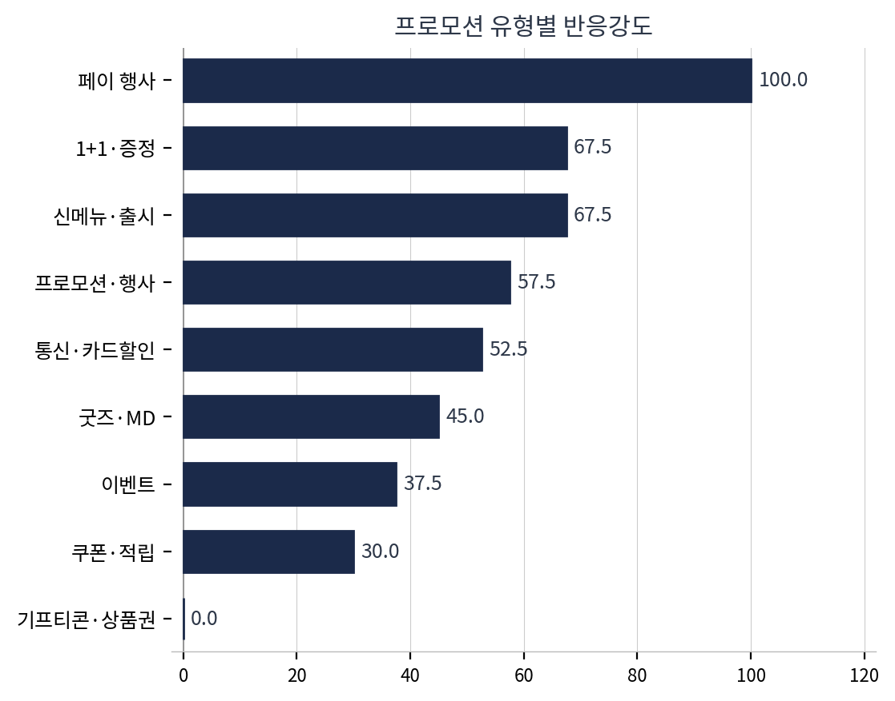
커뮤니케이션 · 프로모션 모니터링
반응이 강한 촉진은 '페이 행사·신메뉴·1+1'이며, 복잡한 혜택보다 즉시 체감형이 효과적인 것으로 나타남
▪ 의미 (So what)
반응강도는 페이 행사·신메뉴·1+1 등 '즉시 체감되는' 촉진에서 높다. 굿즈·복잡 적립은 상대적으로 약하다.
▪ 함의 (Implication)
혜택은 가짓수가 아니라 '즉시성·단순성'이 핵심. 신메뉴 출시와 단순 증정을 결합하면 반응을 극대화할 수 있다.
▪ 실행 시나리오 (Action)
· 신메뉴 출시 + 1+1/증정의 즉시 체감형 패키지로 런칭 반응 극대화
· 복잡한 적립 구조를 단순화하고, 페이·간편결제 연계 행사로 전환율 제고
시장 근거 · 서울 먹거리조사 식품비 부담층 45.5%가 '꼭 필요한 것만 구매' — 실속·즉시형 혜택이 가성비 심리에 가장 잘 맞는다.

Slide 19
커뮤니케이션 · 브랜드 동시언급(PMI)
파스쿠찌는 이디야와 가장 자주 함께 거론되어, 중가 스페셜티 지향군이 경쟁 준거로 확인됨
브랜드 동시언급(PMI) 요약
▪ 의미 (So what)
· 동시언급 1위 쌍: 파스쿠찌–이디야(PMI 5.03) — 중가 카페 비교군에서 함께 거론
소비자 머릿속에서 파스쿠찌는 스타벅스가 아니라 이디야·할리스와 비교된다. 경쟁의 실제 무대는 '중가 품질' 시장이다.
· 테라로사–블루보틀(4.83), 이디야–할리스(4.65) 등 포지션 유사 브랜드끼리 묶임
▪ 함의 (Implication)
→ 파스쿠찌의 직접 준거군은 이디야·할리스 등 '중가 + 품질 지향' 브랜드
벤치마크·차별화 대상은 이디야·할리스. 이 군 대비 '원두 전문성·공간 품질'의 우위를 명확히 해야 한다.
· 스타벅스와는 동시언급 약함 — 대중 1강과는 다른 리그로 인식됨
▪ 실행 시나리오 (Action)
· 이디야·할리스 대비 '원두·시그니처'의 차별점을 직접 비교 가능한 형태로 커뮤니케이션
· 중가대에서 '한 단계 위 품질'이라는 가치 포지션 선점
시장 근거 · 서울 먹거리조사 가격 민감(체감물가 ↑) 환경에서 중가대 경쟁은 '가격 대비 품질 체감'이 승부처다.

Slide 20
CHAPTER 5
이슈 캐처
Burst 탐지 · 리스크 탐지

Slide 21
이슈 캐처 · Burst 탐지
스페셜티 원두(워시드·게이샤) 관련 키워드가 단기 급증하며 화제 형성 기회가 포착됨
급증 키워드 요약
▪ 의미 (So what)
· 급증 키워드: '워시드'·'게이샤'(스페셜티 원두)·'탱크데이' 등 — 원두 전문 담론의 단기 폭증
단기 급증의 실체는 '스페셜티 원두 이벤트'다. 이런 화제는 파스쿠찌의 강점(원두)과 정확히 겹친다.
· 원두 이벤트·한정 메뉴가 화제성을 만드는 국면
▪ 함의 (Implication)
(주의) '이전·다음' 등 페이지네이션 노이즈는 해석에서 제외
급증 신호를 보고 즉시 올라탈 수 있는 '원두 한정판·이벤트' 운영 체계를 갖추면 SOV 부스팅에 유리하다.
→ 스페셜티 원두 행사·한정판이 단기 SOV를 끌어올릴 레버
▪ 실행 시나리오 (Action)
· 월별 '원두 한정판/탱크데이형 이벤트'로 정기적 화제 포인트 생성
· 급증 키워드 모니터링 → 48시간 내 대응 콘텐츠 발행 프로세스 구축
시장 근거 · 서울 먹거리조사 정보 취득에서 온라인 커뮤니티 비중이 높아, 커뮤니티발 화제는 빠르게 인지로 전환된다.

Slide 22
이슈 캐처 · 리스크 탐지
'선물·기프티콘' 경험과 대형 브랜드 부정 정서가 카테고리 리스크 요인으로 확인됨
리스크 신호 요약
▪ 의미 (So what)
· '선물·기프티콘' 맥락 NSS −26.5 — 사용처·잔액·교환 등 부정 경험 누적
카테고리 부정 리스크는 '제품'이 아니라 '운영(기프티콘·혜택·CS)'에서 나온다. 본질이 아닌 경험의 문제다.
· 스타벅스 부정률 47.7%(부정 453건) — 대형 브랜드 리스크가 카테고리 정서를 좌우
▪ 함의 (Implication)
· 프로모션·혜택 속성 NSS −31.5 — 상술성 혜택에 대한 광범위한 피로
제품을 더 잘 만드는 것보다 '운영 마찰'을 없애는 것이 파스쿠찌 호감 유지에 더 직접적이다.
→ 파스쿠찌는 기프티콘 UX·혜택 투명성으로 부정 리스크를 선제 차단
▪ 실행 시나리오 (Action)
· 기프티콘 사용처 확대·잔액 관리·교환 정책을 선제 정비
· 혜택 고지를 '쉽고 투명하게' 표준화해 상술 인식 차단
시장 근거 · 서울 먹거리조사 식품 안전·정보 신뢰 민감도 상승(영양표시 확인 +7.7%p) — 운영 투명성이 곧 신뢰 자산이다.

Slide 23
End of Document
본 보고서에는 회사의 비밀 정보가 포함되어 있을 수 있으며, 회사의 동의 없이 내용의 사용, 복사, 배포가 금지됩니다. 만약 리포트 열람 권한이 없을 경우 즉시 삭제하여 주시기 바랍니다. This report may contain confidential information of the company, and any use, copying, or distribution of its contents without the company’s consent is prohibited. If you are not the intended reader, please delete this email immediately.

